Slide 1
Budget 2024
Investissements
12 décembre 2023
Pascal Marchand

Slide 2
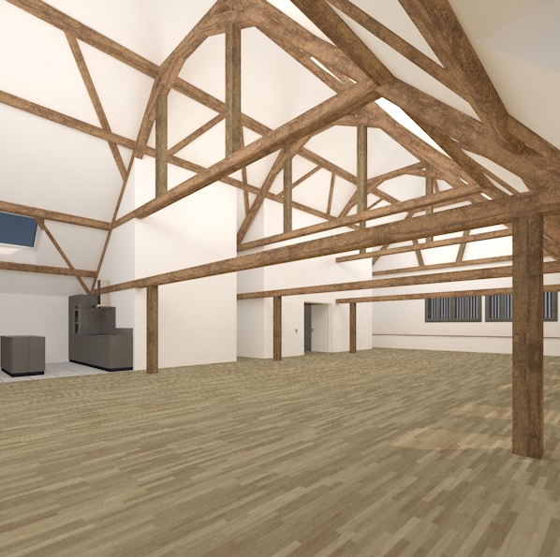
Aménagement intérieur de la «Grange»
Aménagement de la «Grange» notamment vaisselle, mobilier pour la salle multifonction ainsi que pour le local de la voirie.
Investissements CHF 60’000.-
Investissements 2024
Assemblée communale

Slide 3
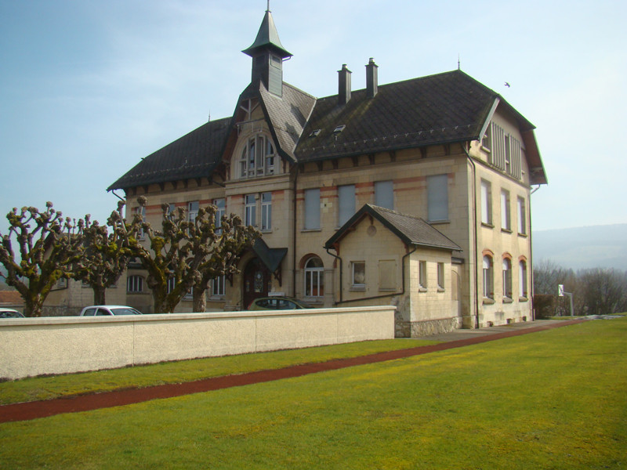
Remplacement des fenêtres du bâtiment communal
Remplacement des fenêtres du bâtiment communal au 2ème étage.
Investissements CHF 65’000.-
Investissements 2024
Assemblée communale

Slide 4
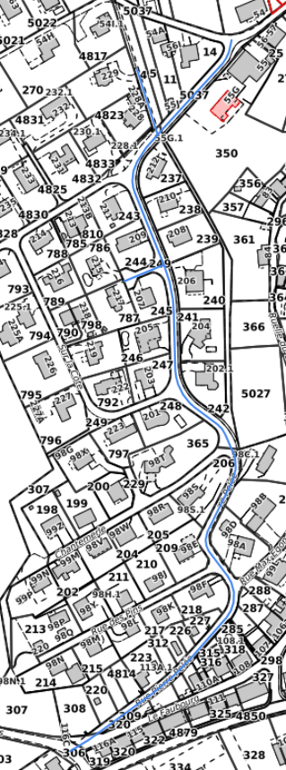
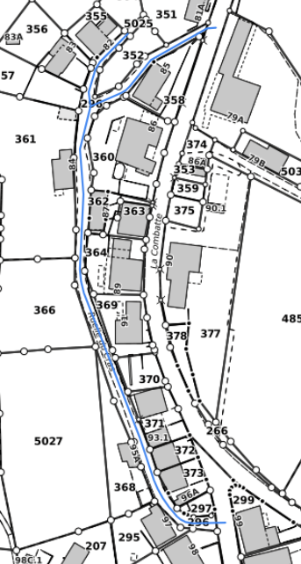
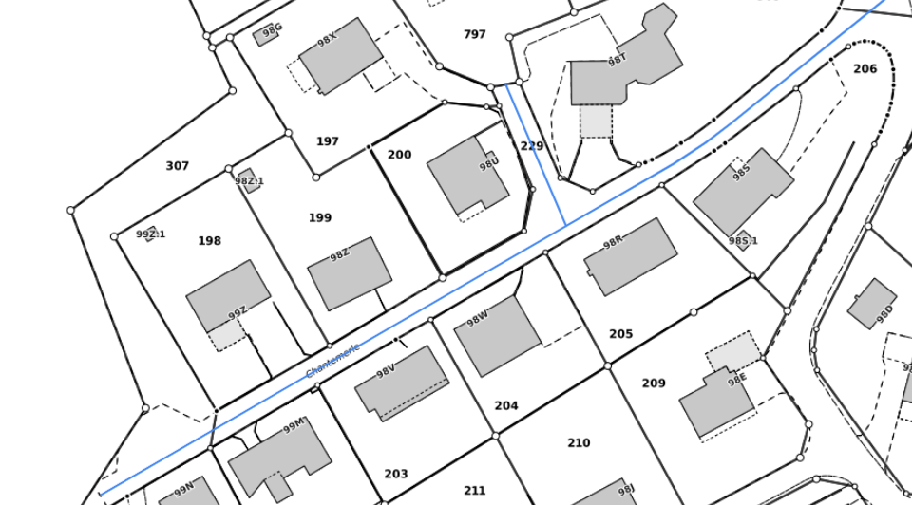
Rue Pierre-Pelée
Gravillonnage
Ruelle du Cras
Gravillonnage des rues «Chantemerle», «Pierre-Pelée» et «Ruelle du Cras».
Investissements CHF 24’500.-
Chantemerle
Investissements 2024
Assemblée communale

Slide 5
Avez-vous des questions ?
Investissements 2024
Assemblée communale

